Slide 1
Desafio 1
Limpieza de datos Properati
Integrantes:
Nicolas Avakian
Tomas Fuleston
Agustin Rolla
Pablo Violi

Slide 2
Introducción
Objetivo: Estimar el precio por m2 en USD para las propiedades que ingresan en el Sistema de venta de propiedades de Properati, en base a los atributos con los que se carga la propiedad
Etapas: Para la primera etapa, se separaron los trabajos en validación, limpieza del dataset, análisis descriptivo, y generación de variables

Slide 3
Validacion del Dataset
Análisis del Dataset:
Verificamos todos los atributos del dataset inicial, y de que tipo son (objeto, float, etc). También analizamos la cantidad de valores nulos que tiene cada columna.
Análisis individual de valores por columna
Verificamos los valores únicos de cada columna del dataset, para entender que columnas tienen valores irrelevantes para el proyecto.
Selección de columnas para dataset final
En base al análisis previo, hicimos un drop sobre las columnas que consideramos irrelevantes para el análisis ('operation','place_with_parent_names','country_name','geonames_id','lat-lon','lat','lon','floor','expenses','properati_url','image_thumbnail’)

Slide 4
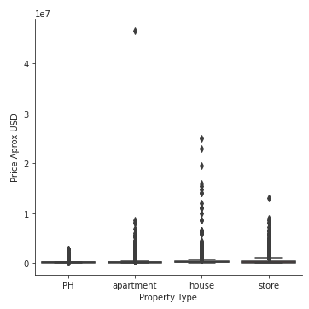
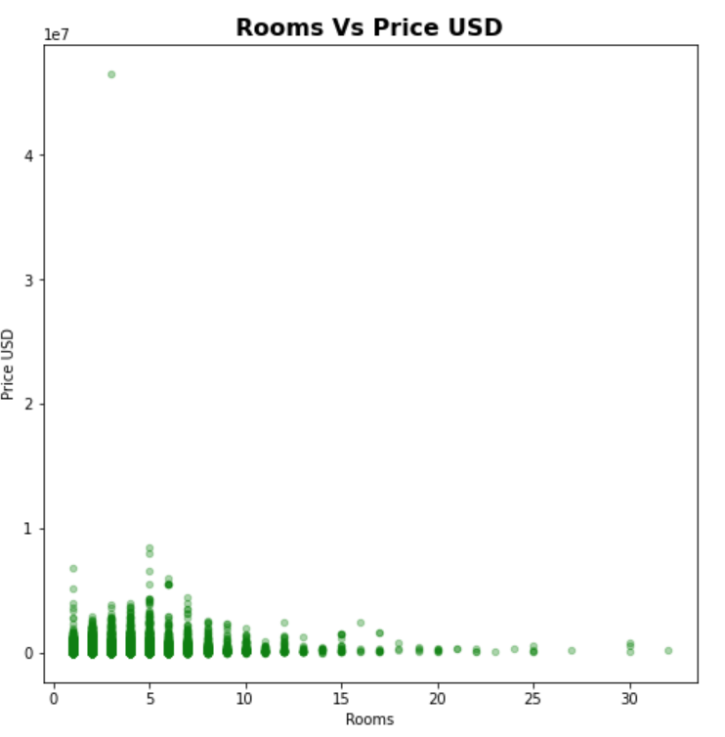
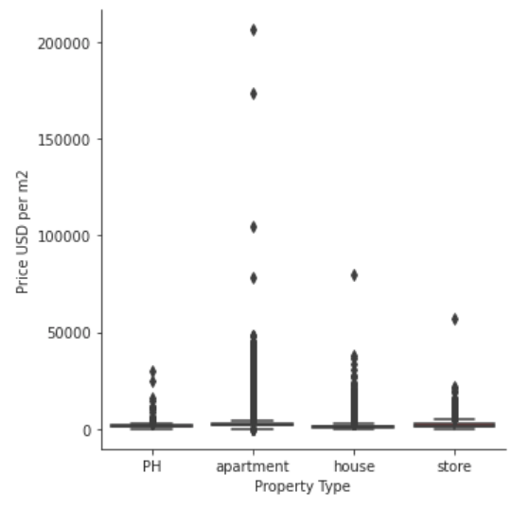
Visualización
Visualizamos algunos datos para entender el dataset y sus outliers.

Slide 5
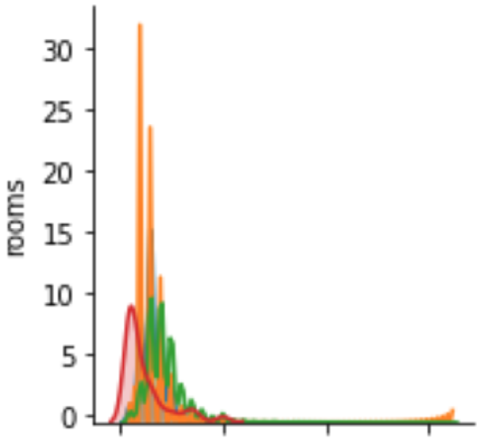
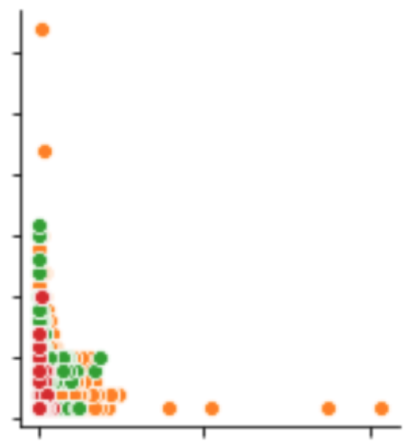
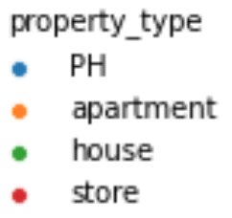
Observamos la distribución de las distintas variables. Por ejemplo, como se distribuyen los distintos tipos de propiedad según el número de ambientes o el precio en dolares por metro cuadrado.
Price USD per M2

Slide 6
Limpieza en variable Target
price_usd_per_m2 vs price_per_m2 :
Primero definimos cual seria la variable Target. Para eso analizamos las 2 columnas y notamos que Price_per_m2 en algunos registros tenia un valor estimado en USD que no era exacto. Por eso nos decidimos por price_usd_per_m2
Completar faltantes:
El target del dataset inicial tiene 43% de missing values, por lo que trabajamos para generar mas valores en la misma. En primera instancia completamos con los valores que tenían Price_per_m2, pasando al valor en USD.
También trabajamos en los missings de surface_total_in_m2, y price. Por otro lado, buscamos información que nos ayude a completar los missing en las variables title y description.

Slide 7
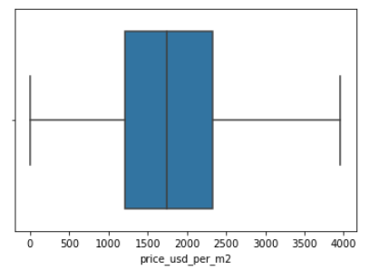
Limpieza en variable Target
Outliers:
Encontramos algunos outliers en el dataset, por lo que separamos los registros en bines y eliminamos los extremos
Dataset Final:
Luego de la limpieza de la variable, terminamos reduciendo los valores missings de 43% a 21%.

Slide 8
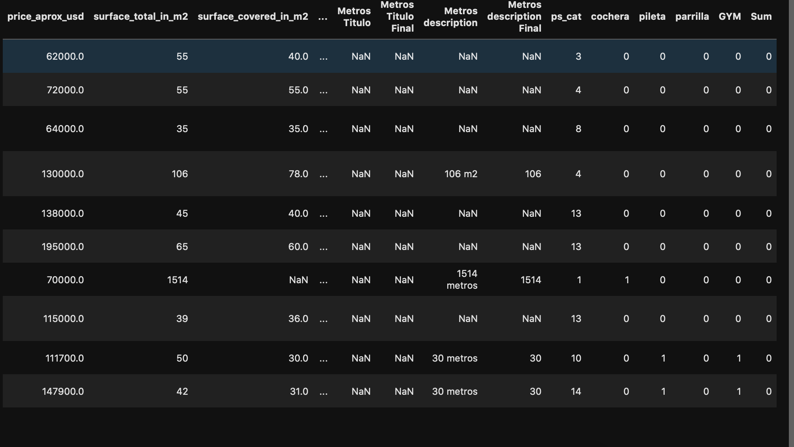
Limpieza de datos en descripción
Buscamos extraer datos relevantes de la descripcion
Los guardamos como una variable binaria
Valor para la creacion de modelos a futuro

Slide 9
¡Muchas Gracias!

